Slide 1
Proyecto Final – Curso Data Science 25570
Tutor: Michael Olmos Trujillo - Profesor: Damian Dapueto
Integrantes:
Ricardo Alvarez
Paula Bracco
Santiago Gegenschatz
Rossana Scavone

Slide 2
Objetivo
Predecir la popularidad de un álbum según atributos de sus canciones
Aplicación
Artistas y compañías discográficas podrían utilizar la información para lanzar canciones con las características necesarias para mayor popularidad
Plataformas musicales podrían guiar mejor la estrategia de promoción

Slide 3
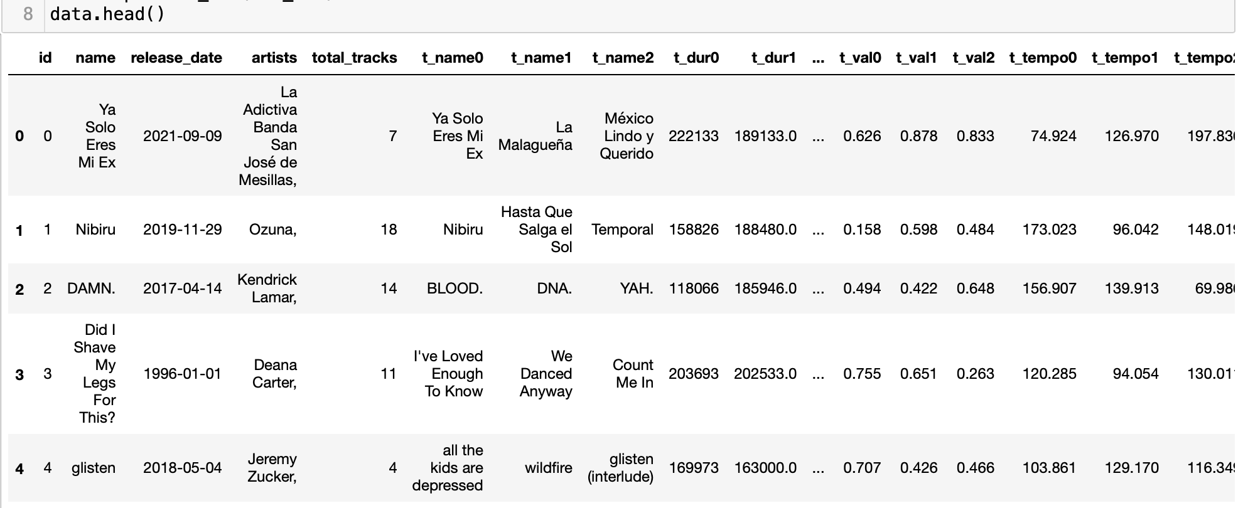
Base de Datos
La base de datos se tomo de Kaggle. El origen de los datos es la API de Spotify
Tamaño
Filas: 160.000
Columnas: 45

Slide 4
Lista de atributos
ID: Variable de identificación de cada registro
Name: Nombre del álbum
Release Date: Fecha en que se presento el álbum
Artists: Artistas del álbum
Total Tracks: Numero total de canciones en el álbum
Name: Nombre de la canción
Duration: Duración de la canción en ms (milisegundos)
Danceability: Atributo que describe que tan bailable es la canción. Su valor esta en el rango de [0,1], donde ‘0’ es menos bailable y ‘1’ es lo mas bailable.
Energy: Atributo que describe la intensidad de la canción. Su valor esta en el rango de [0,1], siendo ‘1’ el valor para canciones mas energéticas
Key: Tonalidad en que esta escrita la canción. Esta variable es un entero entre [0,11], donde la tonalidad Do = 0, D#=1 y así hasta Si=11.
Mode: Atributo que indica la Modalidad de la canción. Toma valor “0” si la modalidad es Menor y “1” si la modalidad es Mayor
Speechiness: Atributo que detecta la presencia de discursos dentro de una canción. Su valor esta en el rango de [0,1]. Cuanto mas exclusivamente hablada sea la canción, mas cercano a 1 será el valor de este atributo.
Acousticness: Atributo que detecta si una canción es acústica. Su valor esta en el rango de [0,1]. Valores cercanos a 1 representan canciones acústicas
Instrumentalness: Atributo que detecta la ausencia de voz en la canción. Su valor esta en el rango de [0,1]. Valores cercanos a 1 representan canciones completamente instrumentales.
Liveness: Atributo que detecta la presencia de una audiencia en la canción. Su valor esta en el rango de [0,1]. Valores cercanos a 1 representan canciones en vivo.
Valence: Atributo que busca describir la positividad musical de la canción. Su valor esta en el rango de [0,1]. Valores cercanos a 1 representan canciones mas “positivas”.
Tempo: Tempo estimado de la canción en pulsaciones por minuto (beats per minute BPM).
Time Signature: Marca de tiempo de la canción (es la forma de especificar cuantas pulsaciones hay en un compas).
Popularity: VARIABLE TARGET. Valor de popularidad del álbum. Su valor esta en el rango de [0,100]

Slide 5
Data Wrangling
Limpieza y visualización de los datos

Slide 6
Pipeline de Limpieza de Datos
Setear columna ID como index
Eliminar registros duplicados
Correr función ReduccionFeatures (para reducir la cantidad de features)
Generar variable target para Clasificación 'ClasePopularidad’
Rellenar nulos con función fill_na (tomando como referencia el train set original)
Transformar atributo Duration a segundos
Eliminar atributo Time Signature (t_sig0)
Eliminar registros con Tempo (t_tempo0) igual a 0, usando función removeCeros
Eliminar registros con Duration > 360 segundos, usando función removeOutliers
Normalización de atributos seleccionados

Slide 7
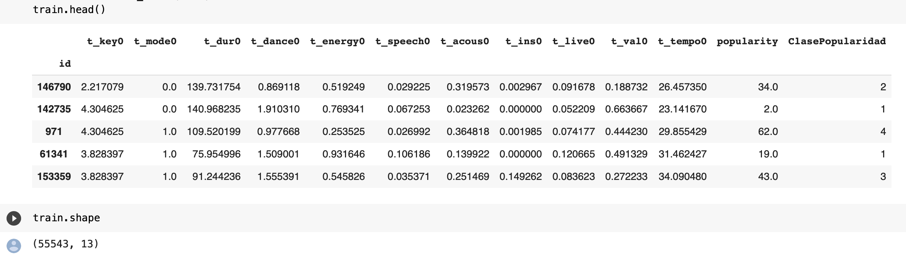
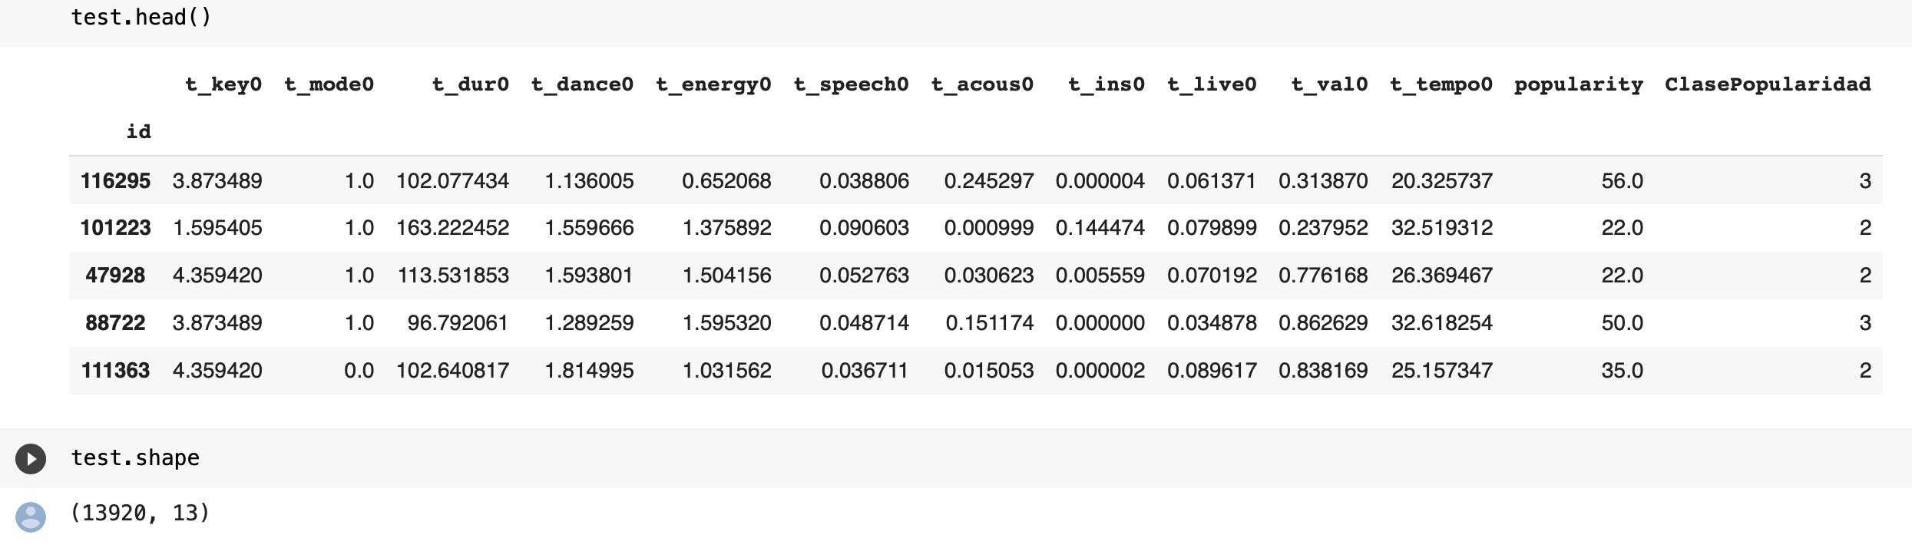
Train Set luego de la limpieza
Test Set luego de la limpieza

Slide 8
Modelos Machine Learning
Algoritmos de Clasificación

Slide 9
Resultados
 | F1 Score | Parametro
Arbol de Decision | 0.372 | Poda = 10
Random Forest | 0.387 | n_estimators = 70
Dummy Classifier | 184 | -

Slide 10
Modelos Machine Learning
Algoritmos de Regresión

Slide 11
Resultados
 | r² | Parametro
Regresion Polinomica | 0.081 | grado = 3
Random Forest | 0.089 | n_estimators = 20
LASSO | 0.005 | -

